Slide 1
Weektaak 5
Door: Sil, Stijn, Tom en Malu

Slide 2
Inhoudsopgave
Doel
Opdracht 1.1
Opdracht 1.2
Python script
Grafiek
Vragen?

Slide 3
Doel
Multiple sequence allignments uitvoeren
Queries schrijven
Onderzoek naar de eigenschappen van HIV

Slide 4
Opdracht 1.1
Het aantal eiwitten per virus dat is opgeslagen in de database:
Select count(eiwit_name), VIRUS_VIRUS_ID
From eiwit
Group by VIRUS_VIRUS_ID
De gemiddelde lengte van een eiwit per virus:
Select avg(length(eiwit_seq)), VIRUS_VIRUS_ID
Form eiwit
Group by VIRUS_VIRUS_ID

Slide 5
Opdracht 1.2:
Welke eigenschappen hebben oppervlakteproteïnen in het algemeen?
- Ze zitten op het membraan van het virus. Ze geven het virus toegang tot de hostcel door te binden aan receptoren op het membraan van de hostcel. De receptoren herkennen het oppervlakteproteïne als lichaamseigen waardoor het de cel binnen komt.
Geef een overzicht van de functies die oppervlakte eiwitten kunnen hebben in een organisme:
- Enzymatische werking op verschillende metabole pathways.
- Als receptoren dienenvan verschillende moleculen in de cel.
- Hechten aan de celwand.
Welke genen/proteïnen heeft HIV?
- gag, pol, vpr, vpu, tat, rev, env & nef.

Slide 6
Opdracht 1.2:
Welk gen/proteine is een oppervlakte eiwit?
- Env.
Hoe worden van de genen van HIV de verschillende HIV proteinen geproduceerd?
- Het genoom wordt opgenomen in het genoom van de host.
- Het wordt getranscribeerd en getransleerd.
- Er ontstaan meerdere eiwit uit 1 gen door alternative splicing en alternatieve reading frames.

Slide 7
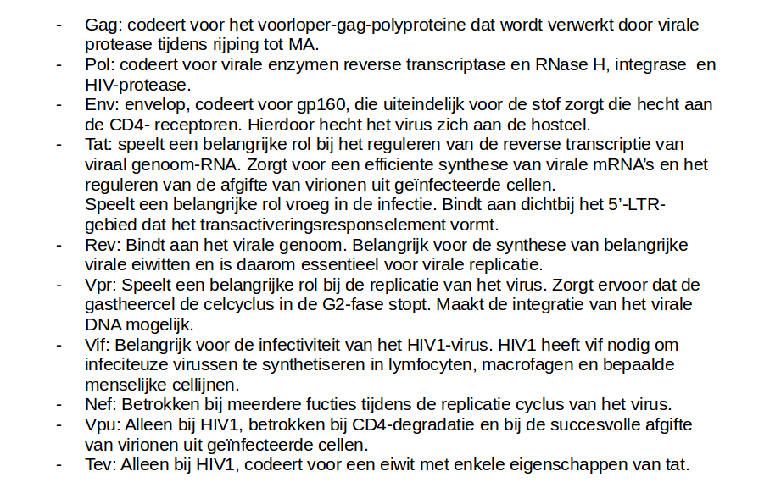
Opdracht 1.2:
Wat is de moleculaire functie/rol van de verschillende HIV proteinen in de levenscyclus van HIV?

Slide 8
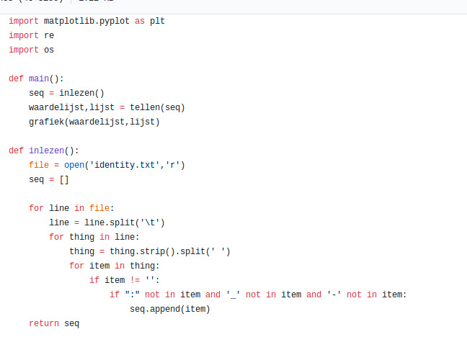
Python script (1)

Slide 9
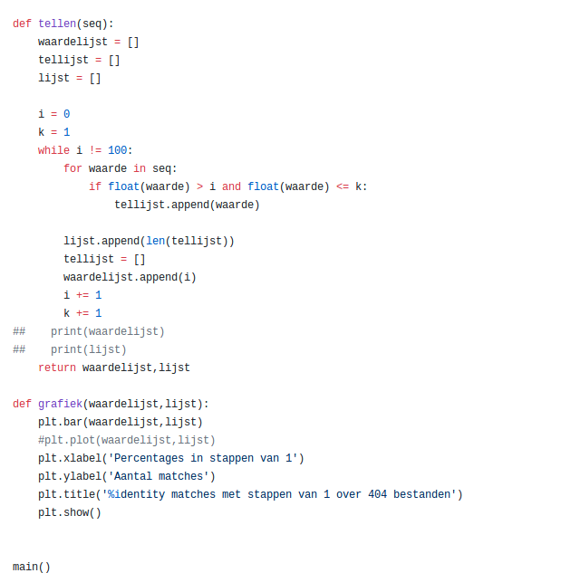
Python script (2)

Slide 10
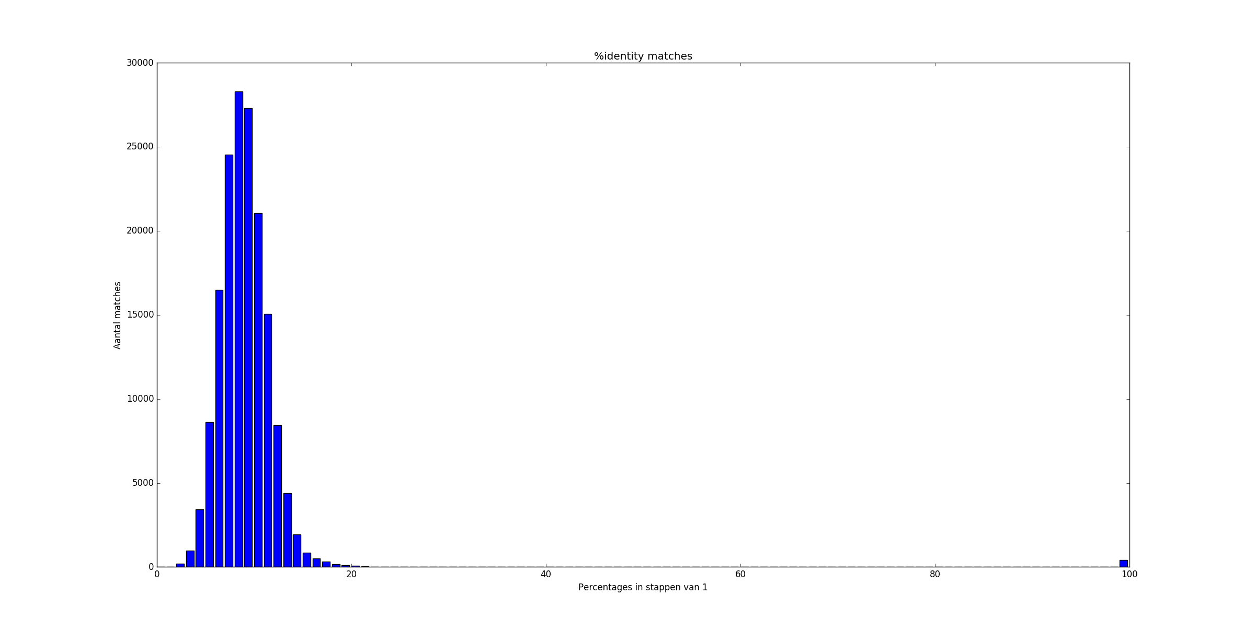
Grafiek

Slide 11
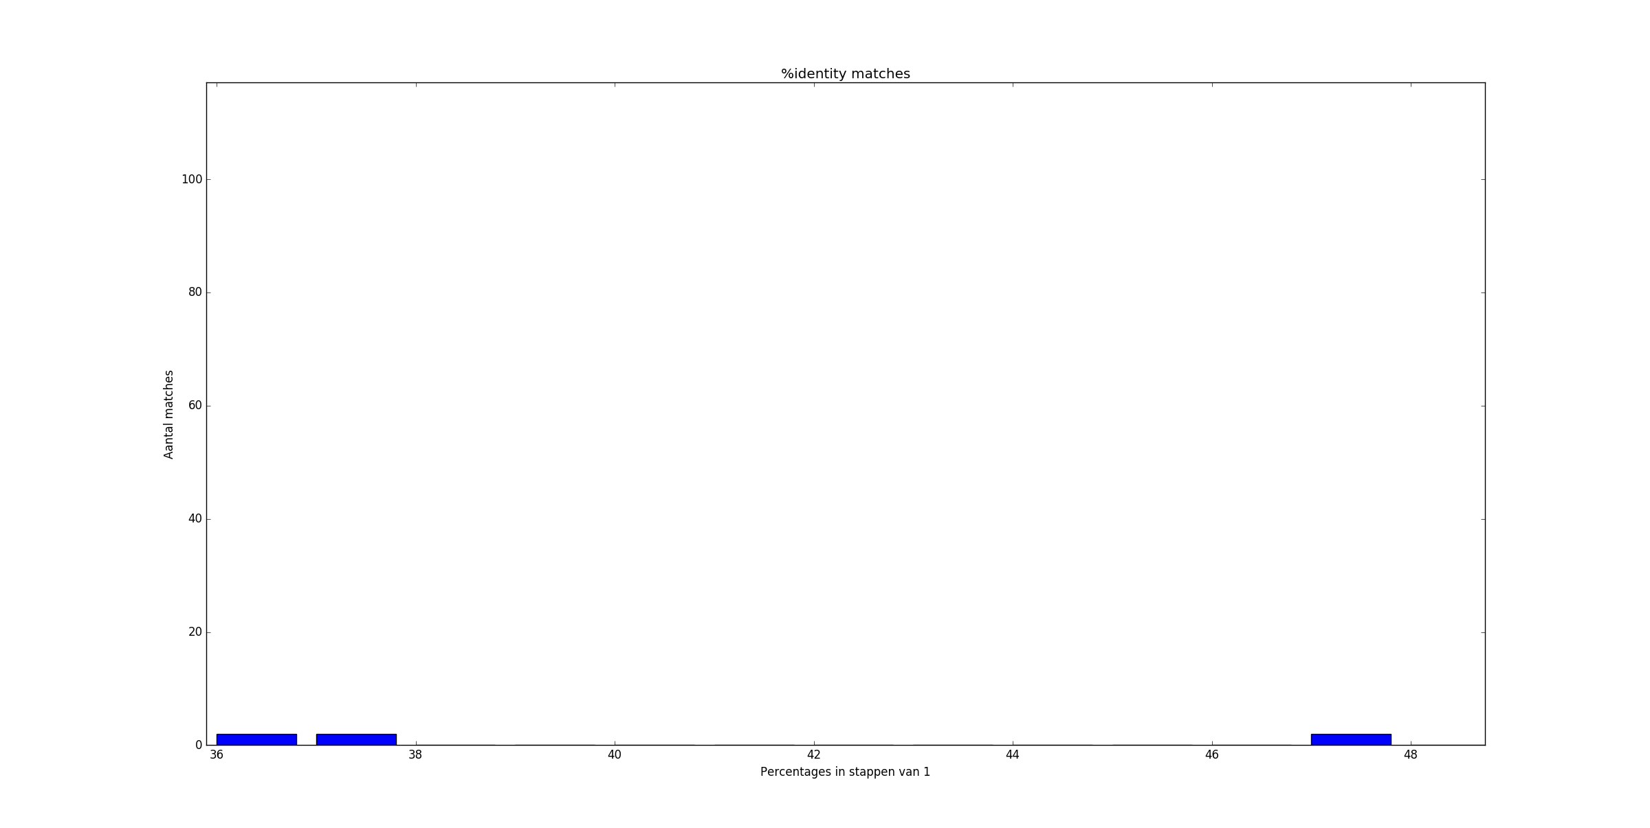
Grafiek ingezoomd

Slide 12
Vragen
?
?
?

